Slide 1

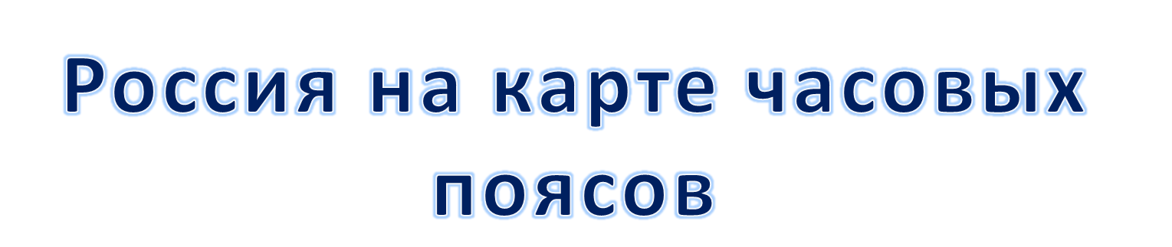


Slide 2


Термины и понятия
Местное время
Поясное время
Декретное время
Летнее время
Часовые пояса
Линия перемены дат

Slide 3

Полный оборот Земли =360°
360° : 24 ч. = 15° в 1 ч.

Slide 4
Местное время (солнечное) – время, одинаковое во всех точках, расположенных на одном меридиане.
Использовать это время неудобно

Slide 5
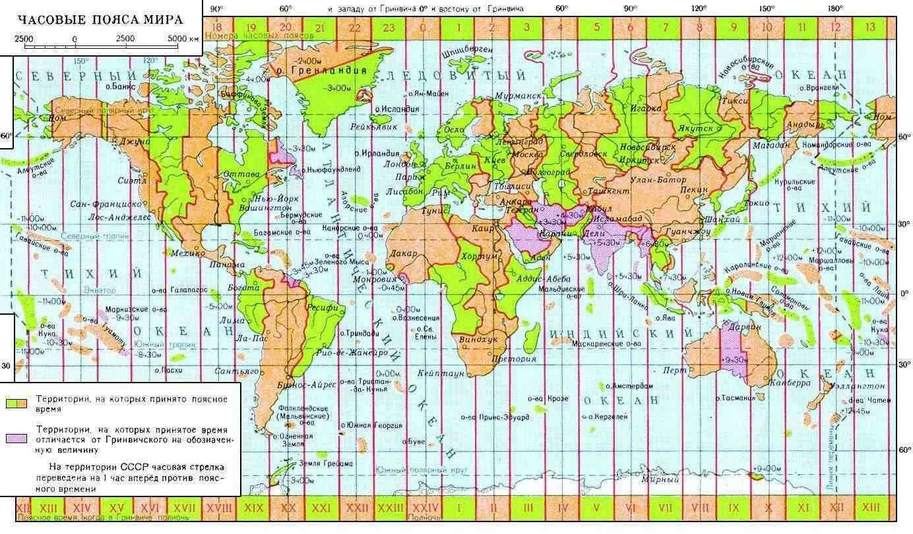

Slide 6
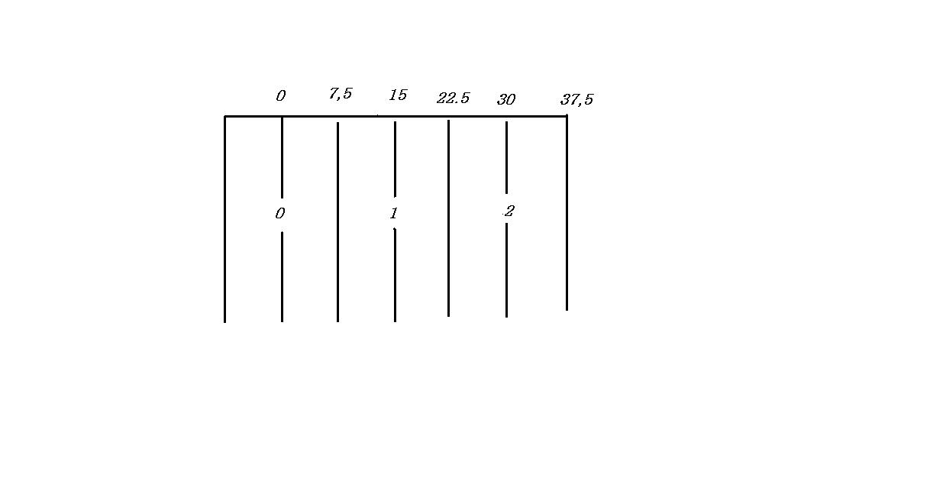

В пределах пояса условились считать время по тому меридиану, который проходит посередине
Поясное время

Slide 7
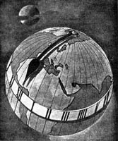

Международное поясное время
Начало отсчета – нулевой пояс, посередине которого проходит нулевой (Гринвичский) меридиан

Slide 8

Линия перемены дат - 180°
Завтра
Вчера

Slide 9
Декретное время (поясное + 1 час) с 1930 г.
С 1.04.1981 года в нашей стране введено летнее время ( конец марта по октябрь)

Slide 10
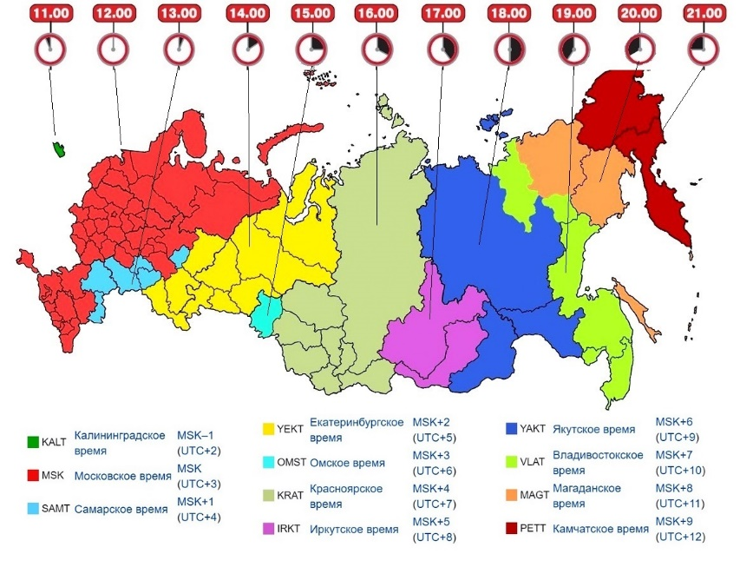
Во скольких поясах расположена Россия?

Slide 11
Определите время в Якутске, если в Москве – 12 часов.

Slide 12
Определите время в Москве, если в Екатеринбурге – 24 часа.

Slide 13
Почему границы часовых поясов проведены не точно по меридианам?
Как вернуться в прошлый день?
Можно ли «растянуть» или «потерять» время?

